Slide 1
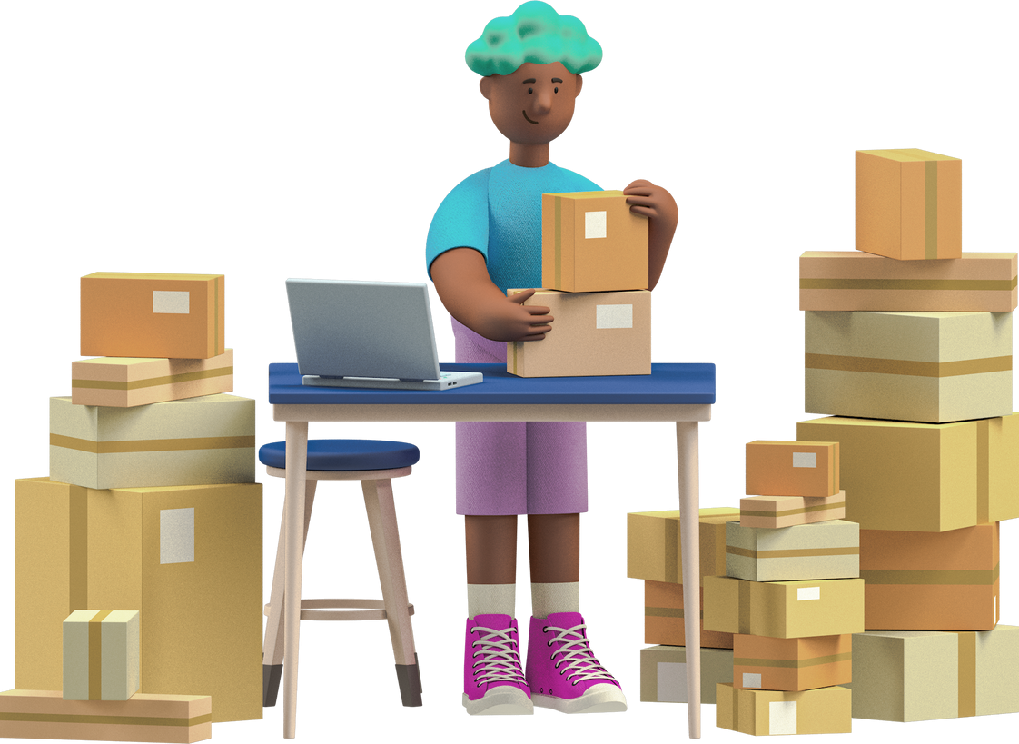

Forum Inclusion des personnes handicapées en entreprise: des nouvelles technologies qui font une différence!
Conditions d’utilisation et d’implantation des nouvelles technologies dans les milieux de travail
Karine Ayotte, ps.éd., chargée de cours et étudiante au doctorat au département de psychoéducation de l’Université du Québec à Trois-Rivières
Notes:
Étude qualitative réalisée dans le cadre de mon mémoire

Slide 2
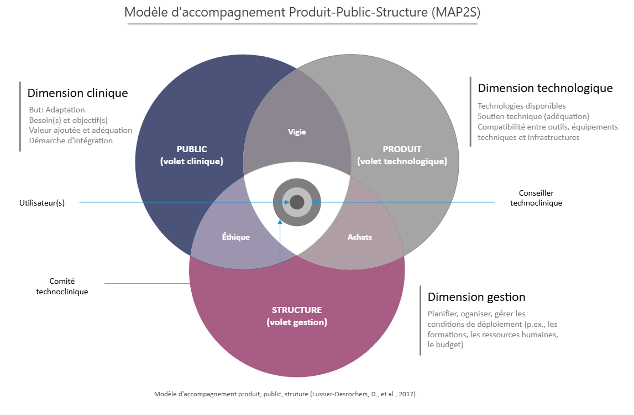
Notes:
Une première étude réalisée dans les entreprises adaptés à permis d’évaluer la pertinence et l'intérêt d’utiliser les technologies et la faisabilité d'un tel projet au sein des entreprises adaptées.
Les objectifs
12 entreprise ont participé à cette première étude
résultats ...

Slide 3
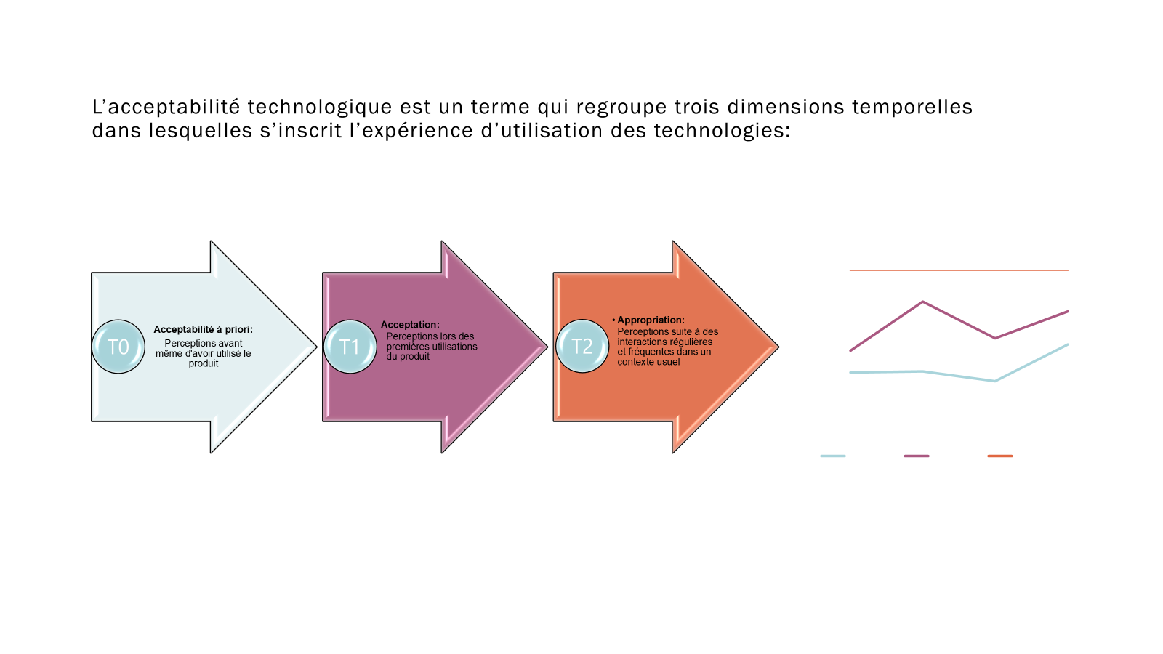

Slide 4
